Slide 1
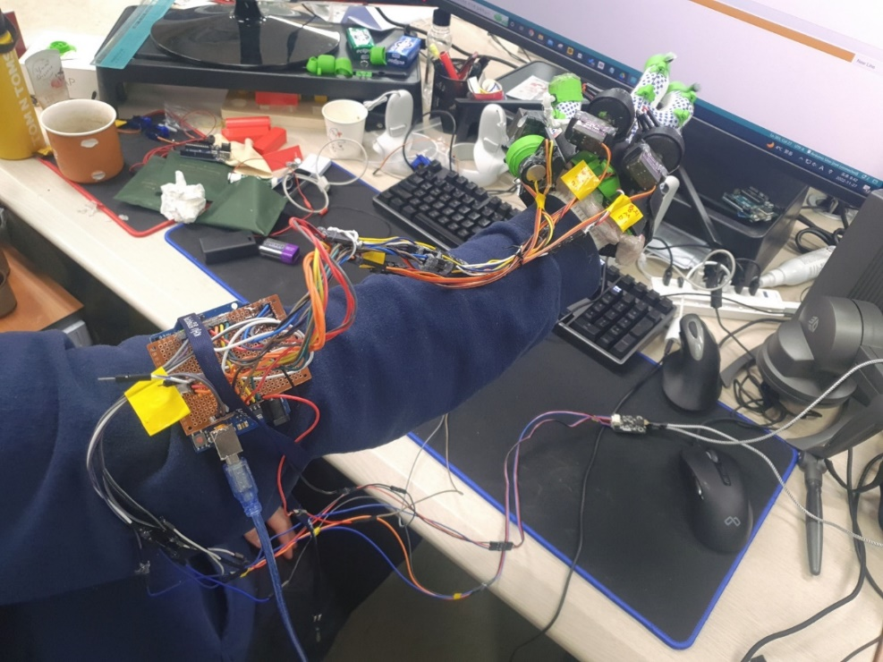
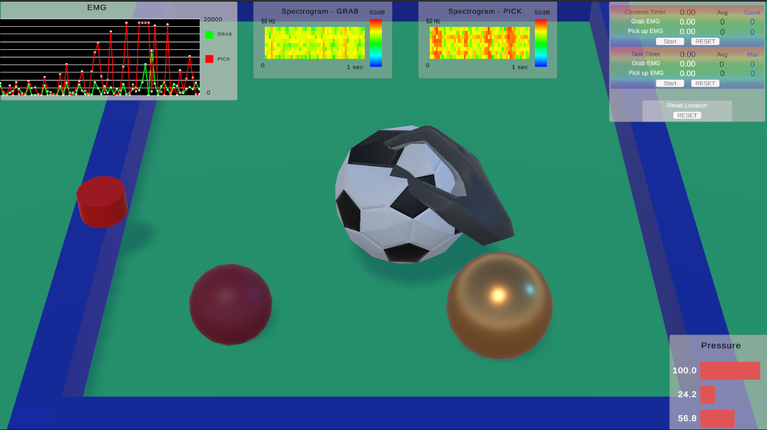
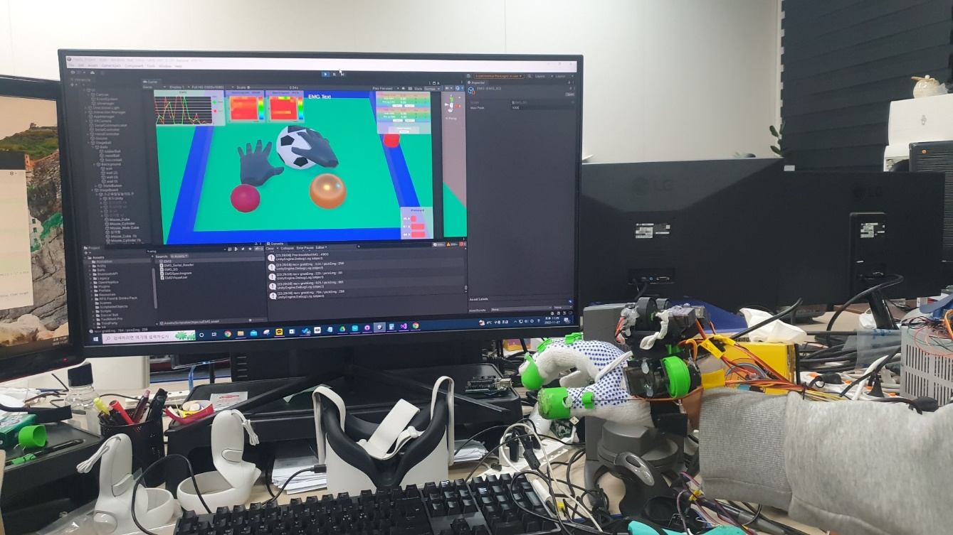
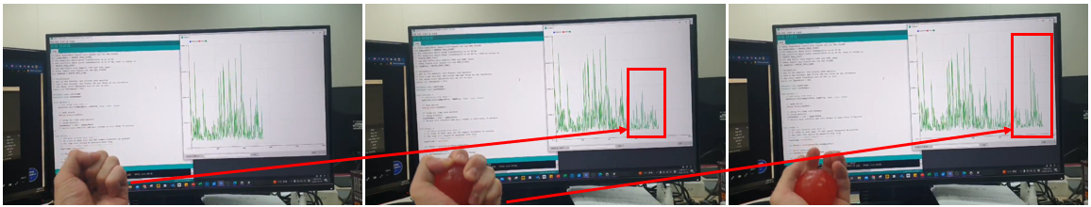
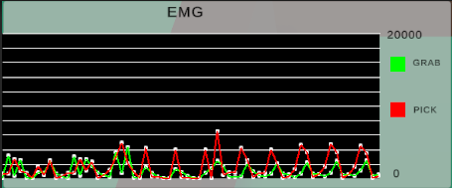
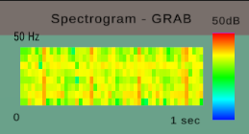
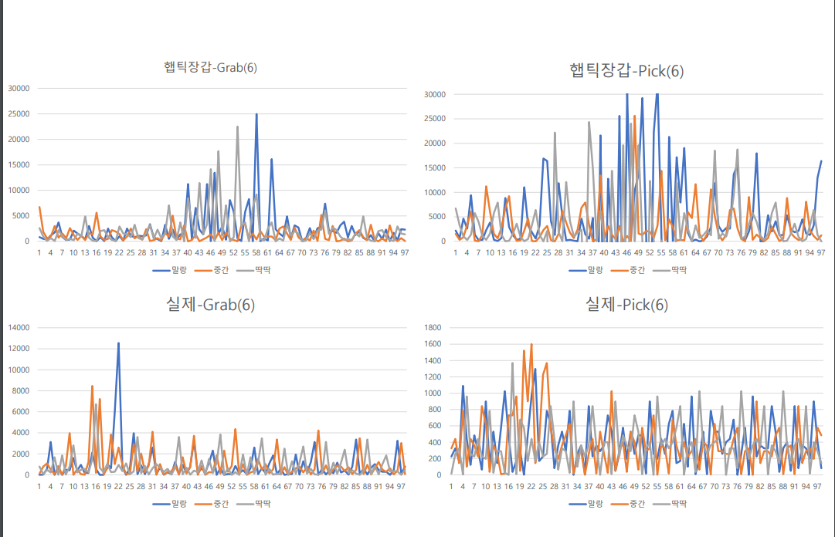

메타버스 인터페이스를 위한 장갑형 콘트롤러 개발
고준성, 김승채, 신찬웅, 임록희, 서덕영 교수님
경희대학교 전자정보대학 전자공학과
INTRODUCTION
실험 결과
역감 햅틱 피드백과 가상환경 시스템을 새롭게 개발 및 연구하여 사용자가 현실감과 몰입감을 보다 잘 느낄 수 있는 햅틱 글러브
탄성체의 물성을 구현하여 햅틱 글러브와 상호작용.
근전도(EMG) 센서를 활용하여 가상 환경과 현실에서 물체를 집는 모션을 취했을 때 전기적 활동 상태 변화량 측정, 비교
햅틱 글러브를 사용하는 소근육 발달/재활 치료 Unity3D 컨텐츠
# 아두이노를 활용하여 제작한 햅틱 글러브
# 햅틱 글러브를 사용한 유니티 3D 컨텐츠
연구 배경 이론
물체의 반발력을 감지하는 햅틱글러브
- 실이 연결된 가변저항의 측정값으로 손가락의 회전각 계산
- 물체의 탄성계수와 반발력을 통해 서보모터 회전각 업데이트
2. Leap Motion 동작 인식 컨트롤러를 활용한 Hand Tracking
- 기존 mediapipe 기반 Hand Tracking의 z축 인식 문제 개선
- RGB, 적외선 카메라 센서를 통한 원활한 햅틱 글러브 인식
3. 손으로 쥔 물체의 형태 변화
- 손가락이 가한 압력 정보를 입력 받아 Mesh의 정점 정보들
을 실시간으로 업데이트
- 물체의 변형 과정: 손가락의 압력 -> 탄성력 -> 감쇠
4. 근전도 센서 데이터 변화 관측
- 햅틱 글러브로부터 수신한 Grab, Pick 동작의 근전도 측정값
실시간 출력
- STFT를 통해 Spectrogram을 구현하여 근전도 스펙트럼의
변화를 출력
# 실제 공을 쥘 때 근전도 데이터 비교
# 근전도 데이터 시각화
실제&가상 현실 비교
결론
실제 물체를 쥘 때 & 햅틱 글러브를 통해 유니티에서 물체를 쥘 때
# 햅틱 글러브 가격 : 21,780원
(근전도 센서와 동작 인식 장비 제외, 추가 시 230,000원 추가)
# 한계점 :
a. 저렴한 서보모터를 사용하여 실시간으로 손가락을 당길 수 없었다. 이로 인해 최종적으로 0.2초의 딜레이를 두고 실을 풀어주는 방식으로 구현하였다.
b. 딜레이로 인해 햅틱 글러브의 반응이 연속적이지 않기 때문에 실제와 똑같은 탄성력을 느낄 수는 없었다.하지만 Haptics라는 연구분야 특성상 정량적인 데이터만큼 UX(User Experience)도 많은 영향을 미치므로 UX를 보다 더 정교하게 보강함으로써 상호작용의 몰입감을 더할 수 있었다.
정량적인 데이터를 기반으로 정교한 UX를 구현하는데 저비용 고효율 메타버스 햅틱 산업의 핵심이 있다는 결론을 내렸다.
참고 문헌
- 촉감 및 강체 피드백을 포함한 저비용 메타버스 인터페이스
Design and Optimization OF A FIVE-FINGER HAPTIC GLOVE MECHANISM 등

